Slide 1
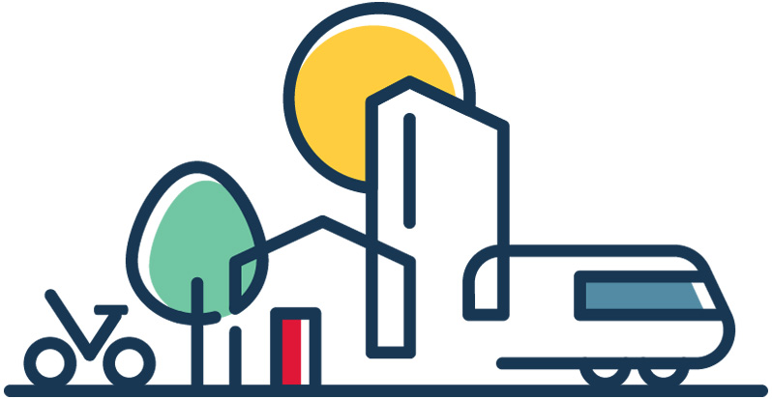
WE CREATE (H)APPY CITIES
Where people matter and making a positive difference is rewarded

Slide 2
À PROPOS DE FAIRVILLE
Fournisseur de logiciels
Basé à Nazareth et constructeur de solutions numériques pour les villes et les communes
Joint venture
Constitué en janvier 2021 par 3 partenaires ayant chacun un nombre égal d'actions.
Loyauté locale
4 activités de fidélisation locales existantes

Slide 3
NOTRE DNA
Utiliser les moyens numériques pour une plus grande participation locale et pour soutenir les actions locales telles que les achats et les loisirs locaux, les déplacements durables et la réduction de la consommation de déchets.
1
2
3
+
+
=
Récompenses
Utiliser la technologie pour motiver les citoyens à contribuer, par de petits efforts, à une communauté durable et ancrée localement.
Bon pour l’environnement
Le changement de comportement permet d'améliorer l'environnement et la communauté
Bon pour l’économie
L'utilisation des monnaies locales renforce l'économie locale.
WIN – WIN – WIN
Tout le monde y gagne !

Slide 4
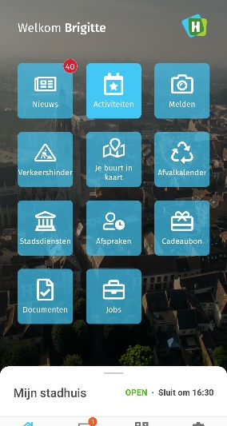
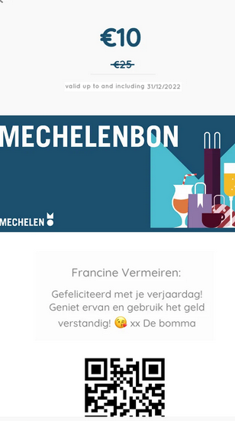
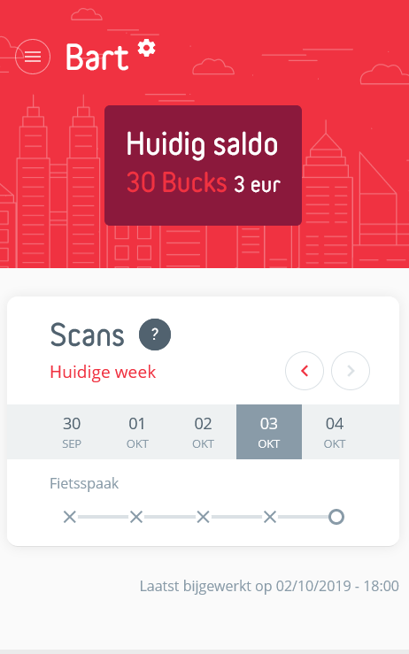
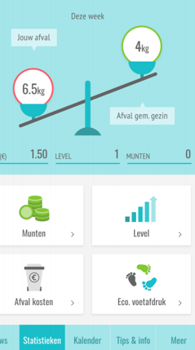

Slide 5
Vers une réduction de consommation des déchets avec l'application "MY WASTE"

Slide 6
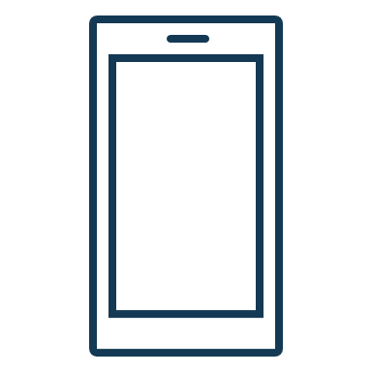
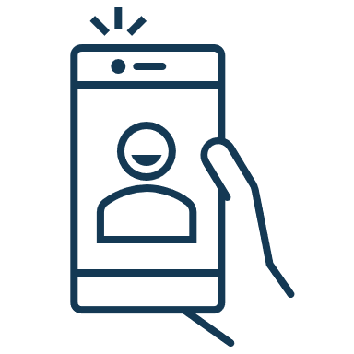
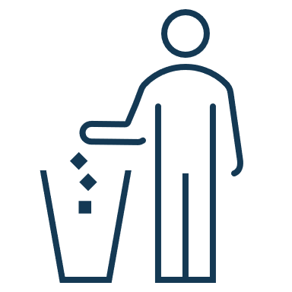
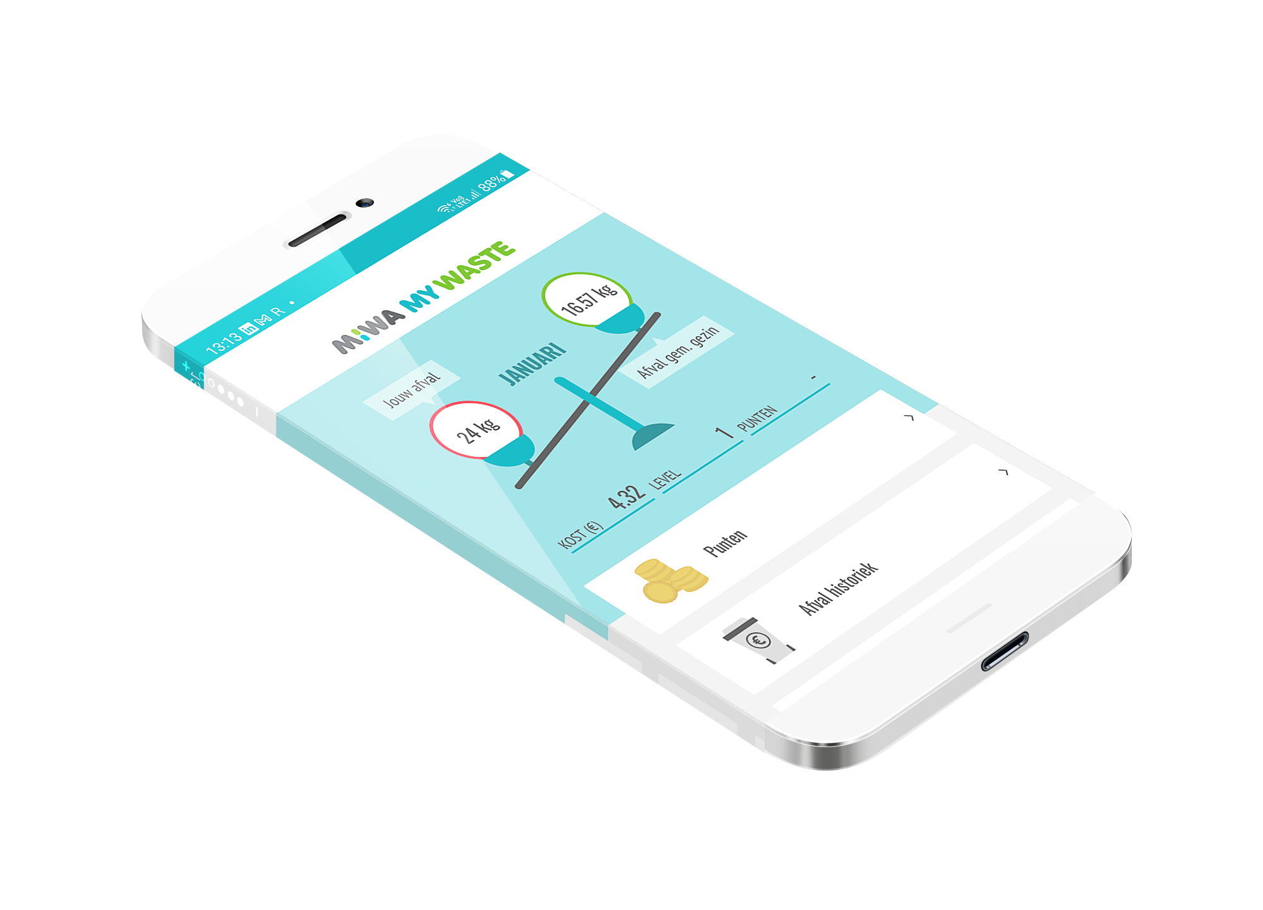
MOBILE FIRST
PRATIQUE ET FACILE À UTILISER
Fairville a développé une application mobile pour partager des informations sur les déchets au niveau régional et pour mesurer la consommation de déchets des familles.
En un clic, vous savez immédiatement quand vos déchets seront collectés, ainsi que le poids de vos déchets lors de la dernière collecte.
LA GESTION DES DÉCHETS INTELLIGENTE
GAMIFICATION
Les poubelles deviennent de plus en plus intelligentes : elles contiennent parfois un capteur qui pèse leur contenu. L'application MY WASTE rend votre consommation de déchets transparente en tant qu'extension des conteneurs à puce.
Avec l'application MY WASTE, vous pouvez collecter des points en fonction de votre consommation de déchets. Vous pouvez facilement vérifier votre score lorsque vous êtes connecté à l'application.

Slide 7
POUR QUI ?
GESTIONNAIRES DE DÉCHETS
L'application MY WASTE a été conçue en collaboration avec l'organisation intercommunale de gestion des déchets MIWA et peut également être utilisée par d'autres organisations intercommunales de gestion des déchets.
CITOYENS
Consultez les horaires de collecte, les informations sur le tri, les points de collecte et votre consommation de déchets sur votre smartphone avec l'application MY WASTE. Grâce aux notifications, vous êtes toujours au courant des nouveautés.
PARTENAIRES
Avec l'application MY WASTE, vous pouvez collecter des points ou des pièces. Ils peuvent être dépensés auprès de partenaires ou d'organisations affiliés, tels que le parc à conteneurs, la friperie, etc.
VILLES ET COMMUNES
La gestion des déchets est souvent organisée de manière locale. Avec l'application MY WASTE, les villes et les communes peuvent étendre leurs services aux citoyens d'une manière innovante.

Slide 8
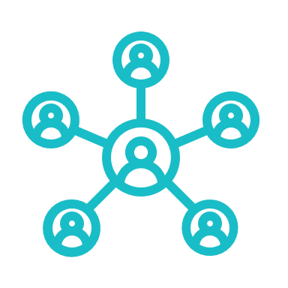
EN CHIFFRES
+5
Villes et communes
+62.000
Familles

Slide 9
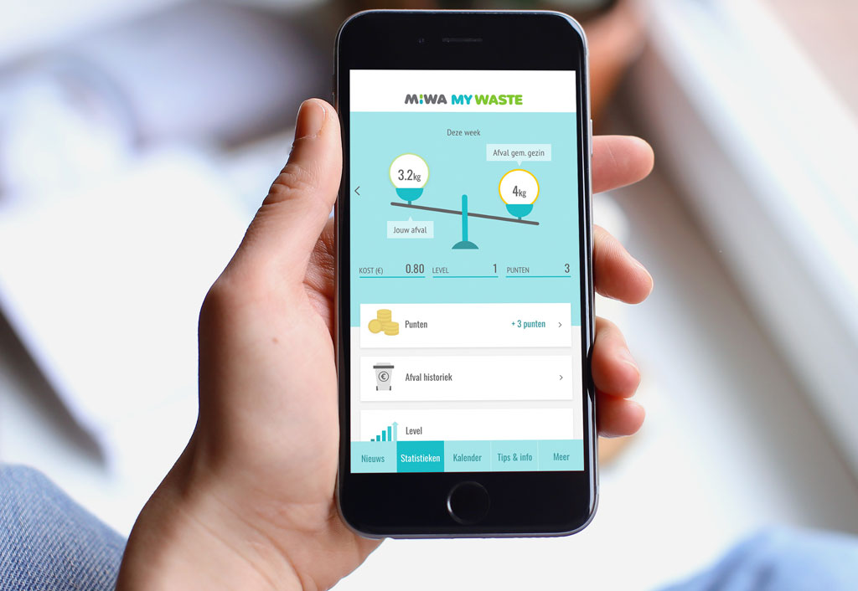
COMMENT ÇA MARCHE

Slide 10
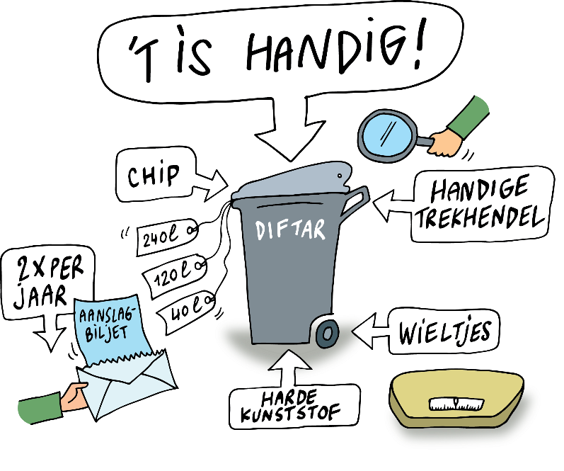
01.
Les citoyens disposent d'un conteneur à puce qui peut peser le contenu des déchets résiduels.

Slide 11
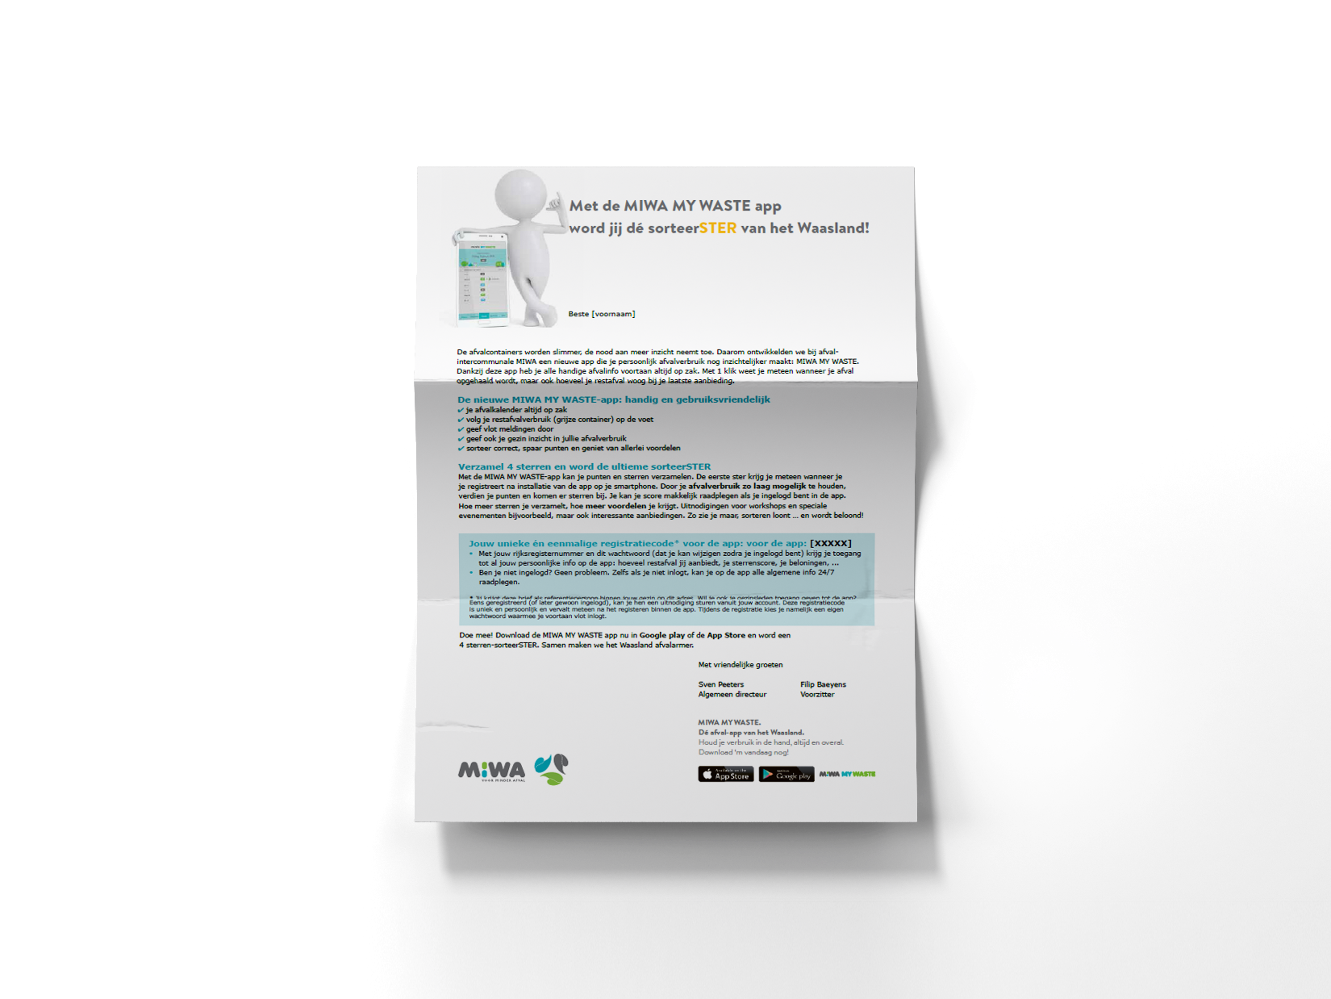
02.
Les citoyens recevront une lettre de la part du gestionnaire des déchets concernant l'utilisation de MY WASTE et les instructions pour s’inscrire.
L’inscription se base sur le numéro de registre national et d'un code fourni dans la lettre.

Slide 12
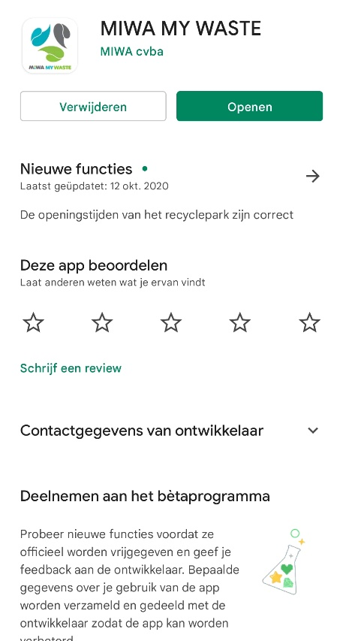
03.
L'application MY WASTE est disponible gratuitement pour les résidents sur le Google Play Store ou l'App Store.

Slide 13
04.
Calendrier des collectes
05.
Parcs à conteneurs
06.
Lire les nouvelles
07.
Conseils et infos

Slide 14
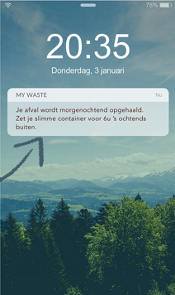
08.
La poubelle est toujours sortie à temps grâce à une notification sur le smartphone.

Slide 15
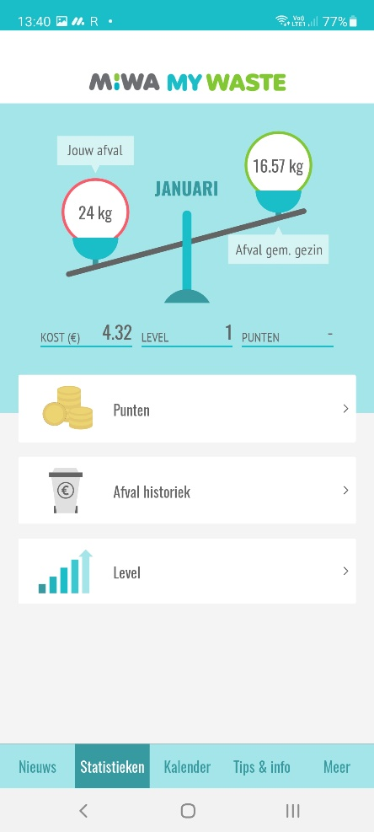
09.
Les familles peuvent consulter leur consommation de déchets via des statistiques. Ils reçoivent des crédits sous forme de points s'ils gèrent leurs déchets plus efficacement que la moyenne.

Slide 16
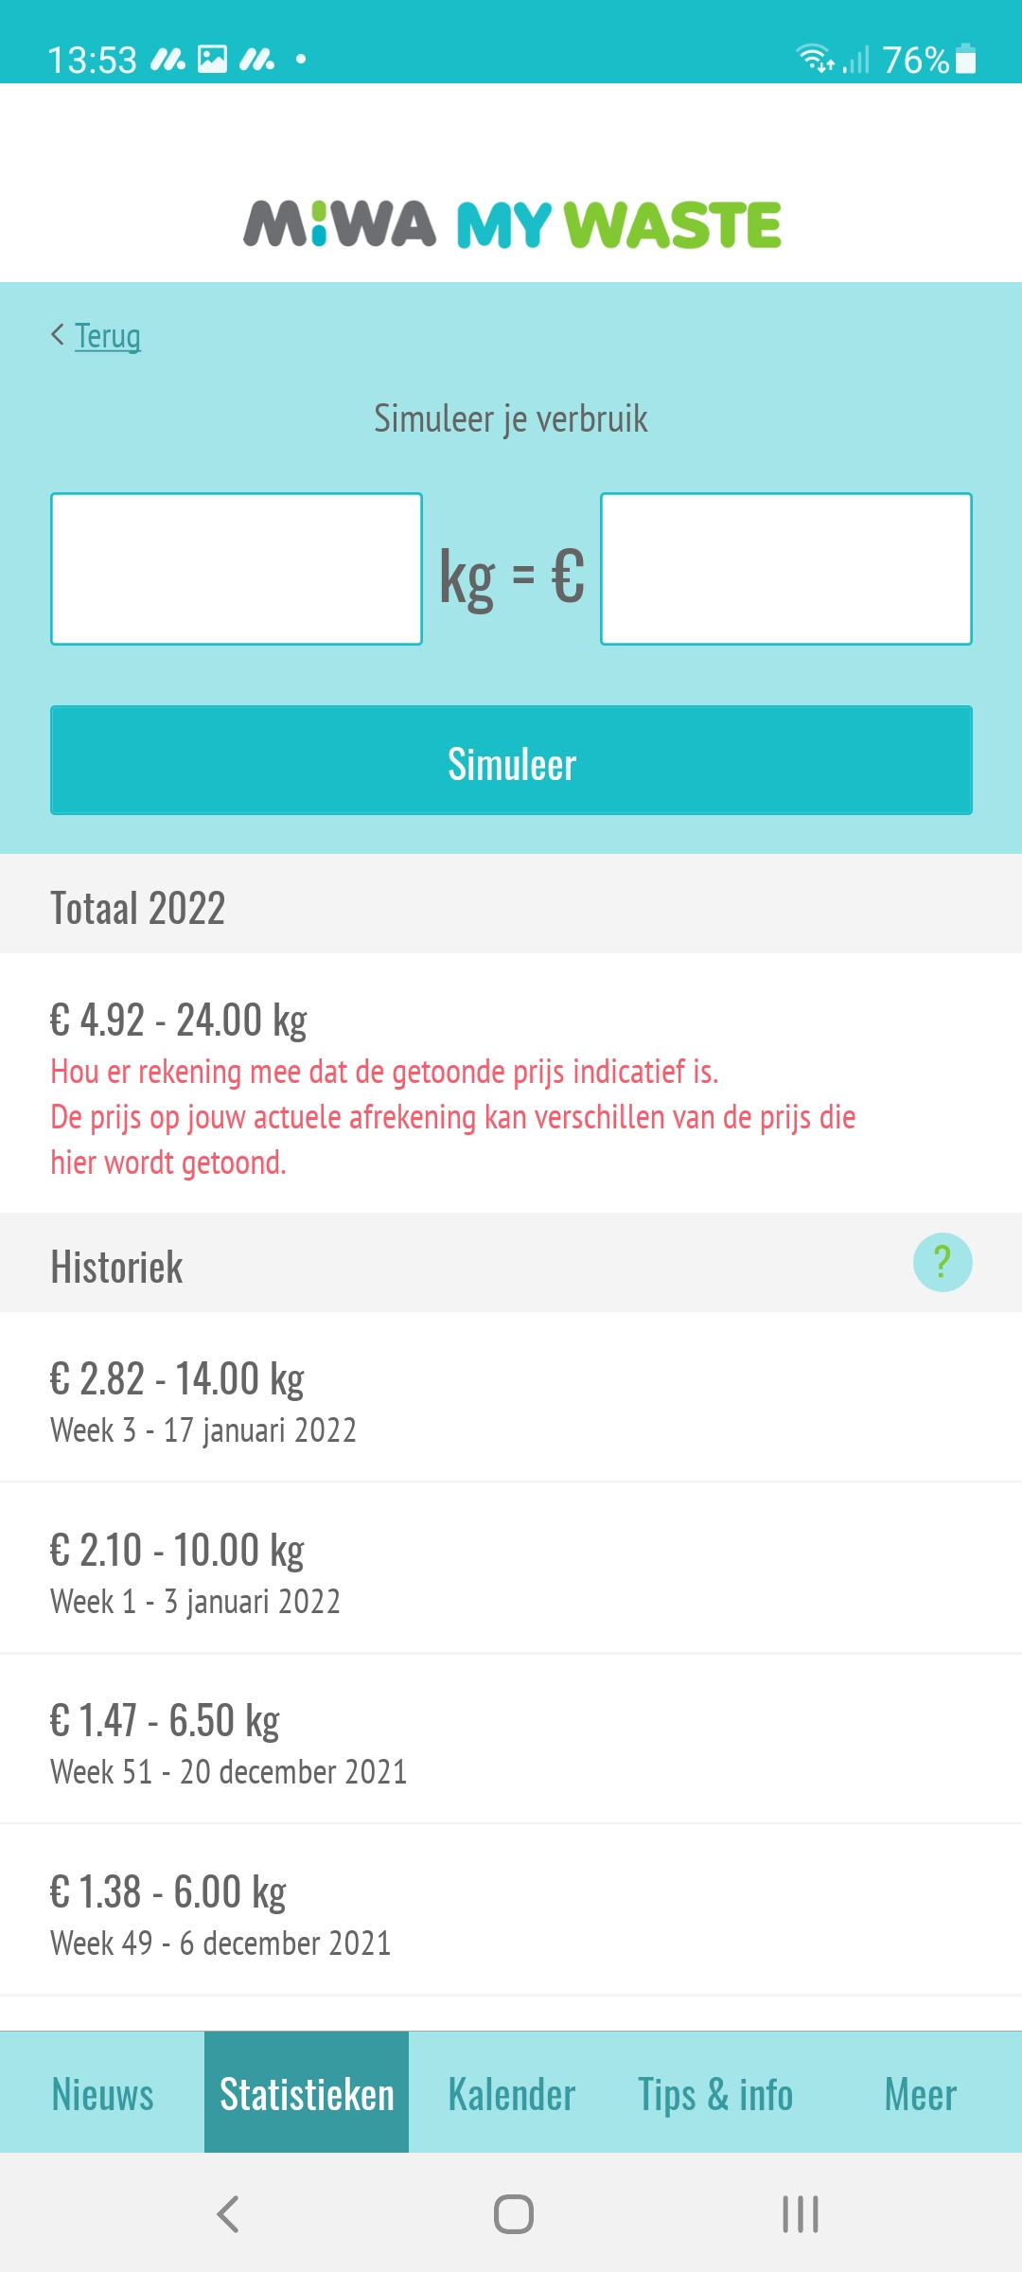
10.
Les utilisateurs de l'application MY WASTE peuvent consulter le coût et la consommation des déchets par collecte dans l'historique des déchets.

Slide 17
11.
Recherchez les points de dépôt et de vente sur la carte de l’intercommunale.

Slide 18
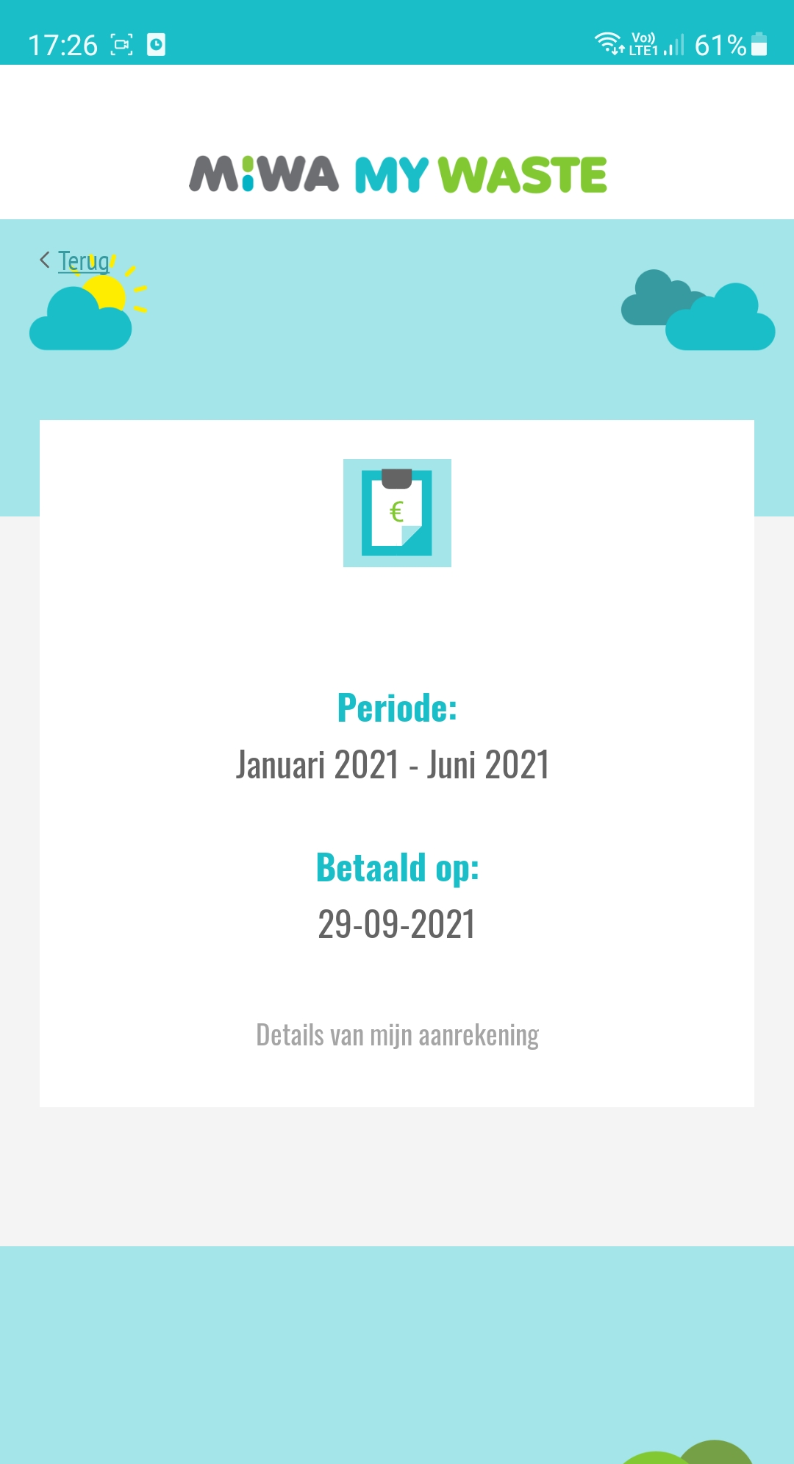
12.
Vous voulez voir vos factures périodiques sous forme numérique ? Vous pouvez ! MY WASTE relie automatiquement les factures du gestionnaire de déchets au profil de l'utilisateur.

Slide 19
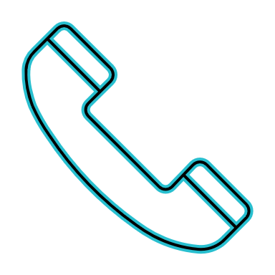
COMMENT ACHETER MY WASTE ?
Fairville
Pour qui Tout le monde
Contact www.fairville.be
Steven De Paepe
Sales Vlaanderen
+32 486 51 08 90
steven@fairville.be
Lucie Cuvelier
Sales Wallonie
+32 493 45 14 54
lucie@fairville.be
+
+

